Slide 1
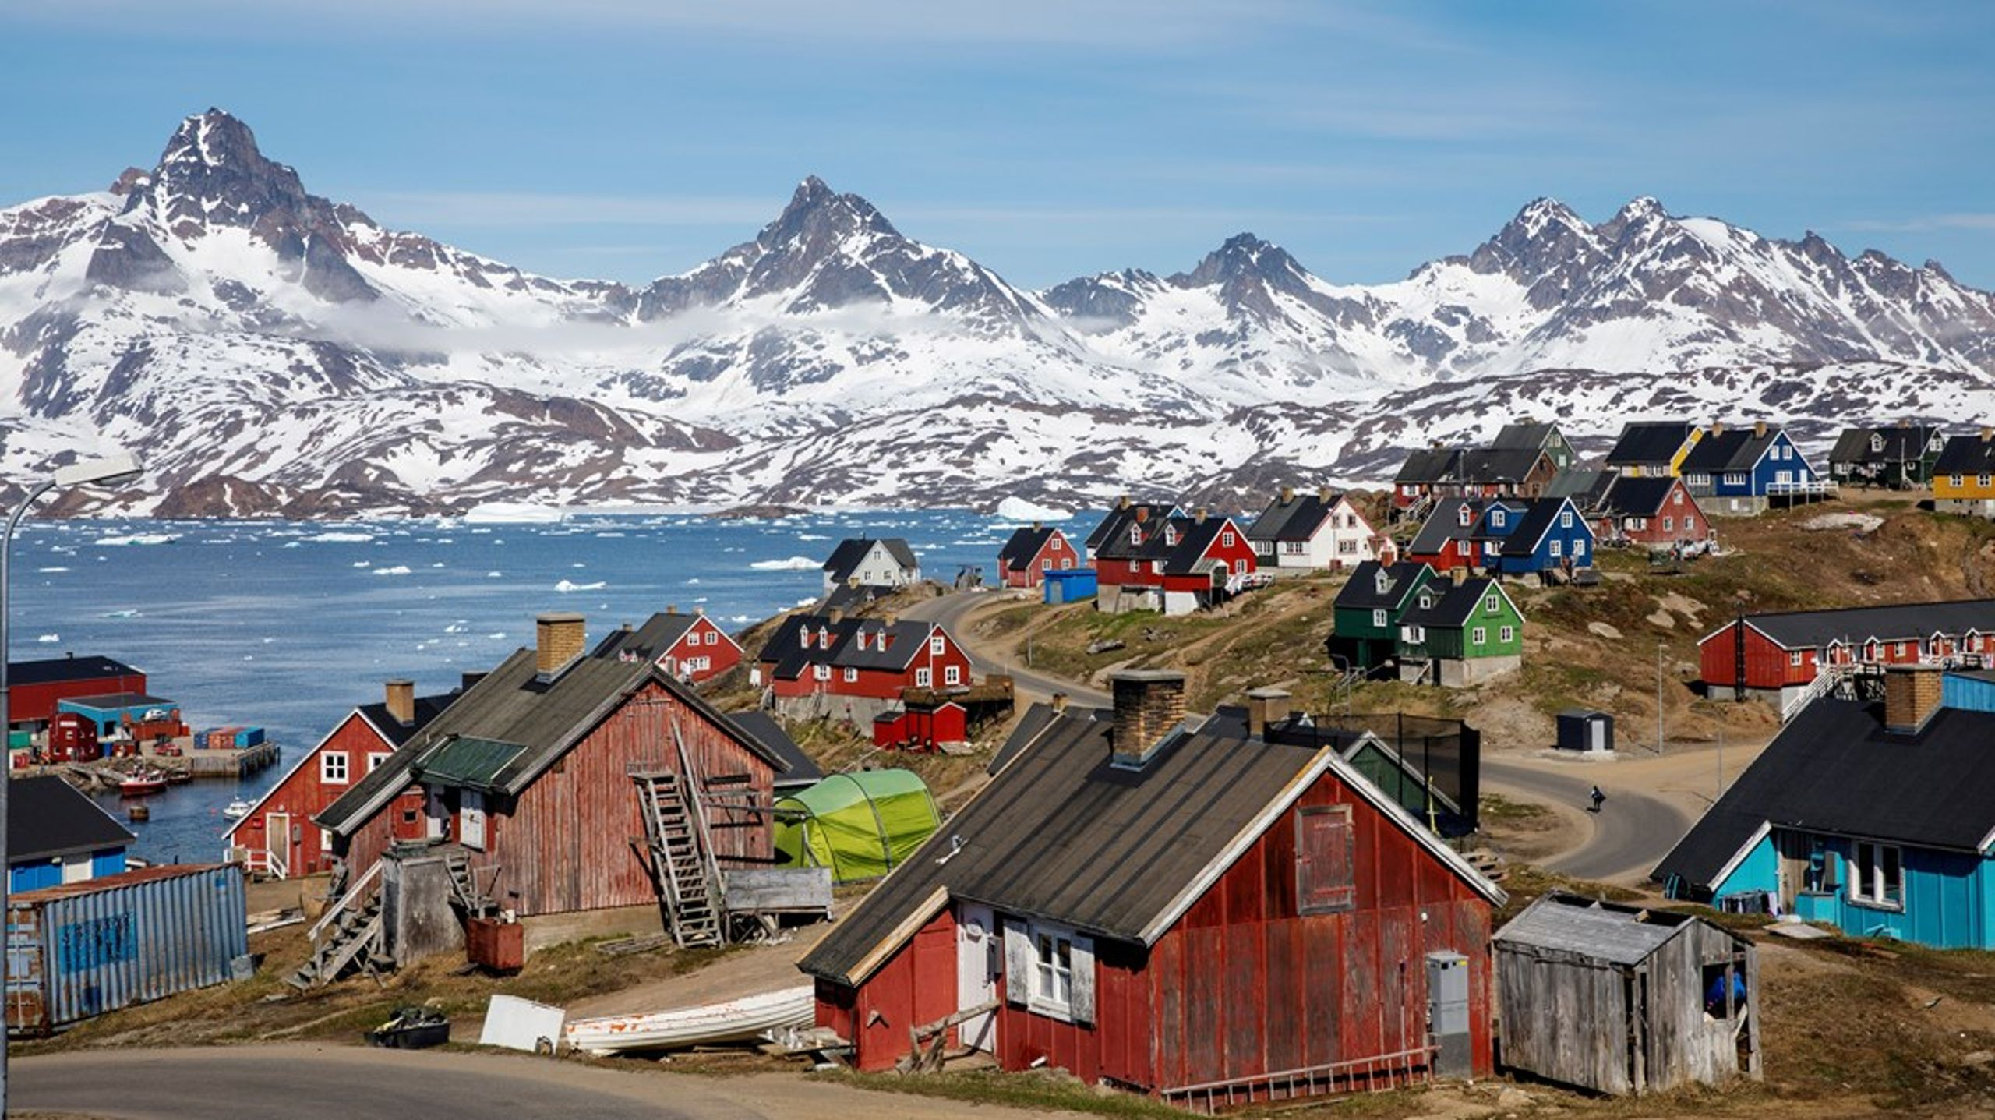
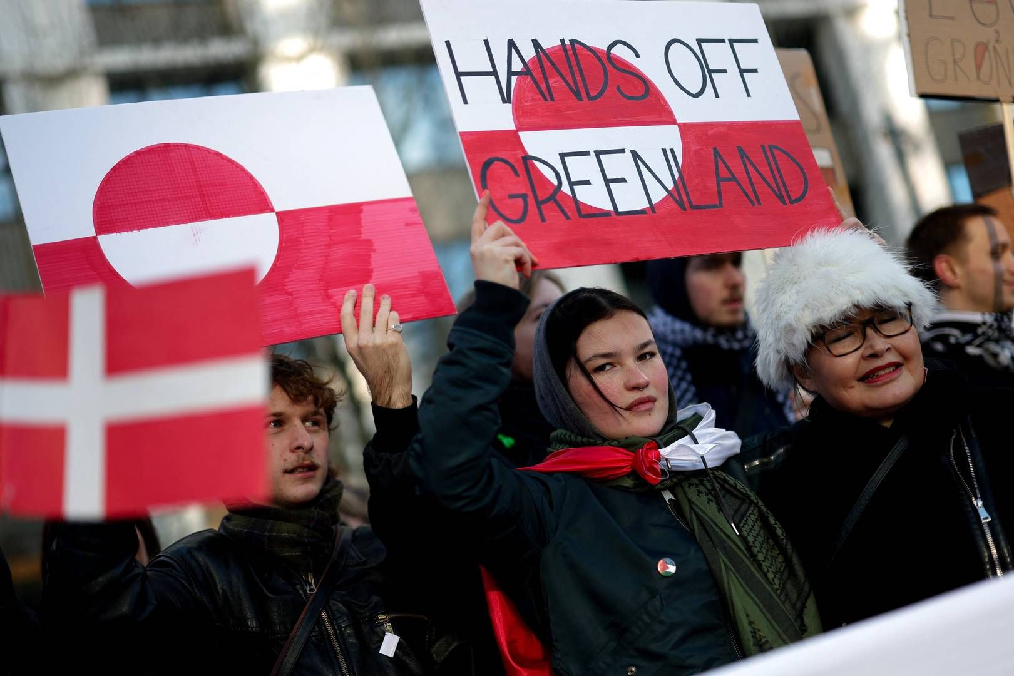

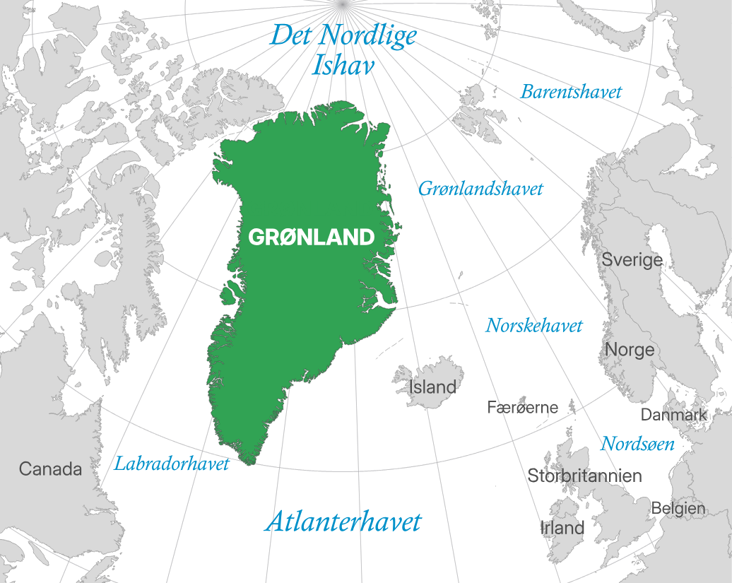
Nyt flerfagligtforløb: Grønland
Modul 1: Grønlands sociale forhold

Slide 2
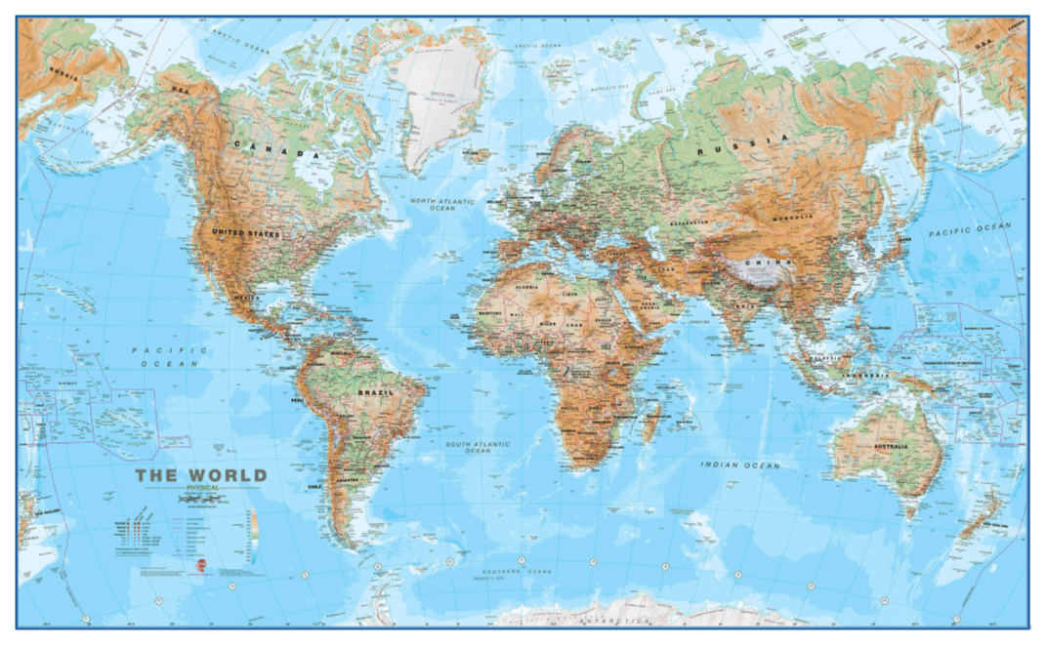

Slide 3
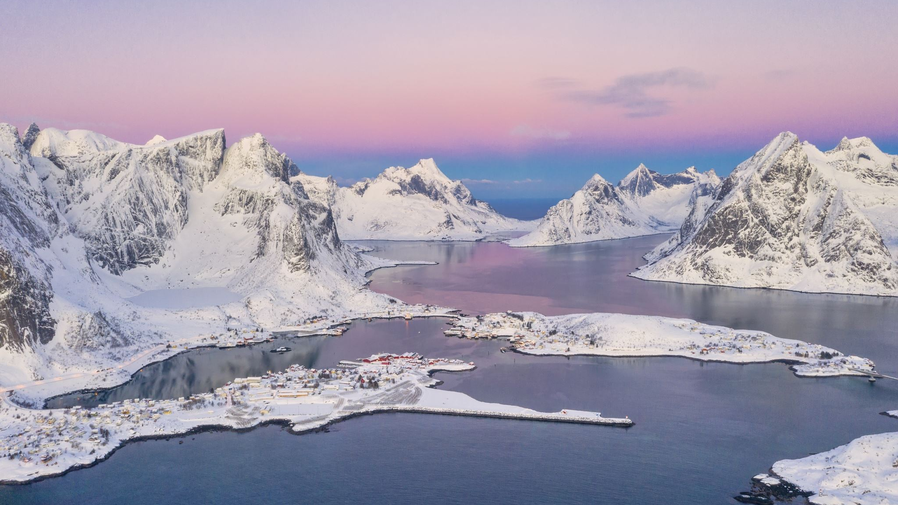
Hvad forbinder I med Grønland? ☺
Hvad forbinder I med Grønland? PADLET

Slide 4
Læsning: Side 80-85 til og med afsnittet ”Den grønlandske families udvikling
Hvad er bloktilskuddet?
Forklar, hvad rigsfællesskabet er
Hvorfor har der været en tilvækst i den grønlandske befolkningen gennem det 20. århundrede?
Hvorfor har det grønlandske befolkningstal stabiliseret sig fra 1990 til i dag?

Slide 5
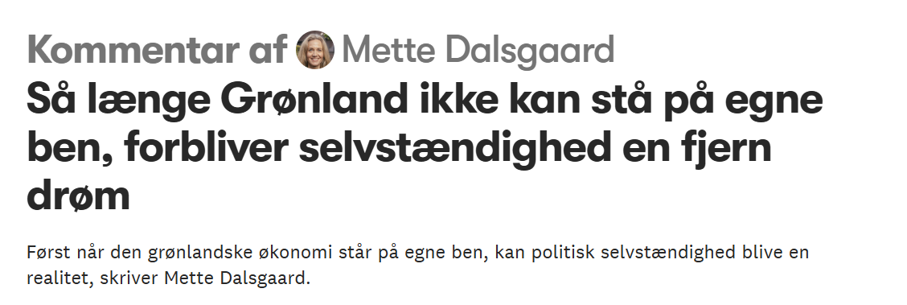
Opgave
Fremhæv, ifølge jer, de tre vigtigste pointer i Dalsgaards kommentar i Altinget.
På hvilke måder er Grønland ifølge kommentarer udfordret? Og omvendt, hvilke muligheder har den grønlandske befolkning?

Slide 6
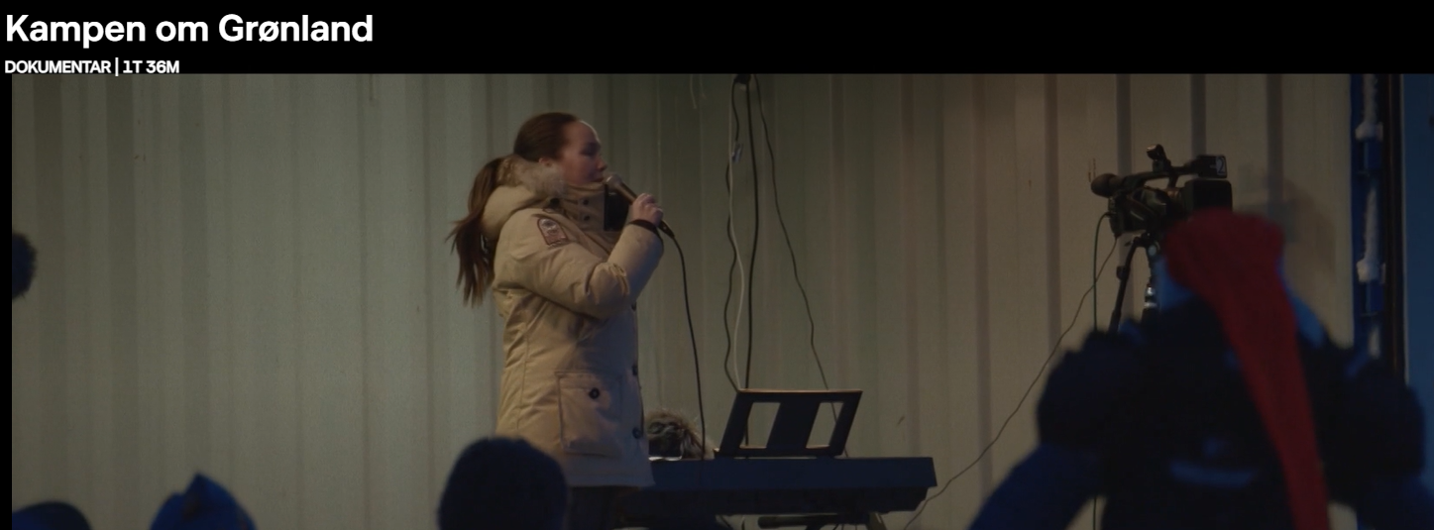
Kampen om Grønland, 2020

